Slide 1
Update ICT en informatieveiligheid

Slide 2
Agenda
Overgang BeConnected naar de G-Cloud - stand van zaken
Ondersteunende G-Clouddienst voor behandeling parlementaire vragen
Het linkenregister
Blockchain: concept en mogelijkheden
Aanpassing minimale normen en beleidslijnen informatieveiligheid

Slide 3
Overgang BeConnected naar de
G-Cloud - stand van zaken

Slide 4
Nieuwe BeConnected
Onder SharePoint-as-a-Service (SPaaS)
Als onderdeel van de Microsoft Office 365 G-Cloud
Gereserveerd voor de Belgische federale overheid
Toegankelijk voor
alle medewerkers van de federale instellingen, aangesloten op de Shared Active Directory (ShAD)
door synchronisatie met de lokale Active Directory van de eigen instelling
door manuele aanmaak van een «cloud id» voor instellingen die (nog) dienen te integreren met ShAD
medewerkers van niet-federale instellingen die samenwerken met de federale overheid
op eenvoudige uitnodiging van de beheerder van de samenwerkingsruimte

Slide 5
Overgang inhoud
Oude BeConnected toegankelijk tot 31/03/2017
Verwijdering inhoud die niet langer wordt gebruikt: 59 ruimtes
Export inhoud op USB-stick: 70 ruimtes
Overzetting inhoud naar nieuw platform: 61 ruimtes
toegangen tot de ruimte worden niet hernomen
opnieuw toekennen van toegangen door de beheerder van de ruimte
door gebruik te maken van de ShAD
mappenstructuur van de ruimte worden niet hernomen
in SharePoint worden documenten geklasseerd door middel van kolommen, dit zijn “metadata”
oude mappenstructuur wel hernomen als een kolom (“metadata”) zodat de beheerder de documenten eventueel kan herschikken
oude mappenstructuur ook weergegeven als filter

Slide 6
Ondersteuning
SharePoint biedt een grote waaier aan mogelijkheden
instellingen met en zonder ervaring met SharePoint
op vraag wordt persoonlijke ondersteuning aangeboden
Begeleiding van beheerders van
gemigreerde ruimtes
nieuwe ruimtes: aanvraag online in BeConnected
Hulp aan gebruikers door middel van
video’s (“webinars”) van de belangrijkste functionaliteiten
online help in SharePoint
helpdesk beConnected, telefonisch of via email

Slide 7
Ondersteunende clouddienst voor behandeling parlementaire vragen

Slide 8
Probleemstelling
Coördinatie en opvolgen deadlines parlementaire vragen verloopt soms moeilijk
Voor kabinetsmedewerkers is het niet steeds duidelijk wie de auteur(s) is (zijn) van het antwoord waardoor verdere verduidelijking van het antwoord niet efficiënt verloopt
Wens om eenvoudig eerdere vragen en antwoorden op te zoeken

Slide 9
Oplossing
Centrale omgeving voor behandeling van vragen
SPaaS omgeving
momenteel toegankelijk voor kabinet minister De Block, FAGG, Fod VVVL, Fod SZ en RIZIV
Fase 2: omgeving toegankelijk stellen voor overige betrokken instellingen
Creatie van rol van dispatcher per instelling
meerdere personen zodat er steeds een backup beschikbaar is
Gerealiseerde functies
gecoördineerde opvolging van behandeling van vragen
opzoeken eerdere vragen en antwoorden
Functies in ontwikkeling
mogelijkheid om behandelingsproces intern binnen de organisatie te ondersteunen
evolutie naar algemene dienst aangeboden binnen G-Cloud

Slide 10
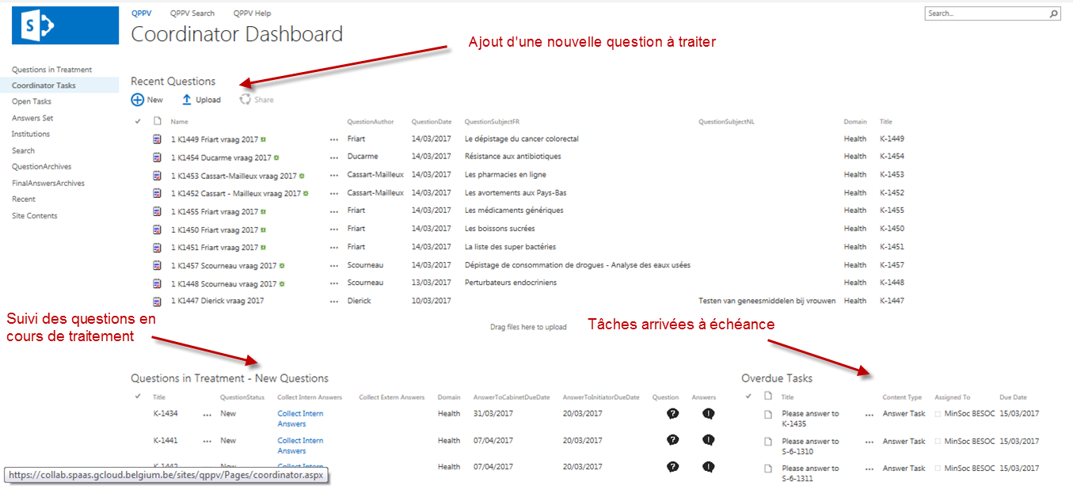
Dashboard dispatchers

Slide 11
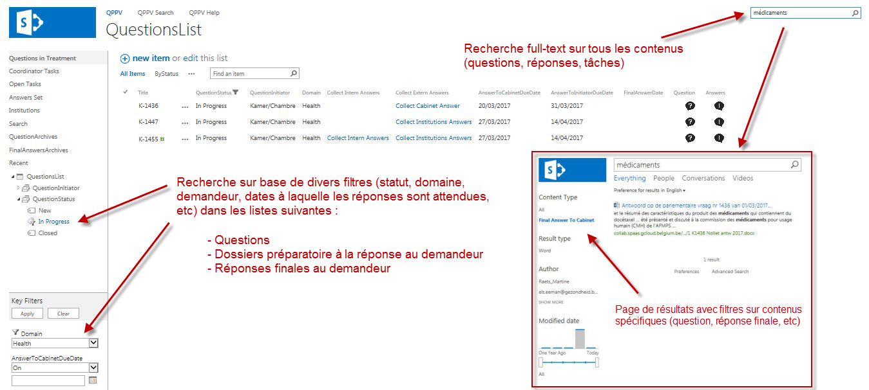
Opzoeken van vragen/antwoorden

Slide 12
Hoe gebruik maken van toepassing ?
Prérequis technique
procédure on boarding ShAD
Prérequis licences
licence SharePoint Enterprise ou souscription Office 365 (SharePoint Online P2 ou plan E3 ou E5)
souscription plate-forme SPaaS (6 € par utilisateur/par mois)
Contact
Wouter Debecker : 02 787 45 61 - Wouter.Debecker@smals.be

Slide 13
Le registre des liens

Slide 14
Législation
Règlement (CE) N° 883/2004 du parlement Européen et du conseil du 29 avril 2004
articles 76, 77 et 78
Règlement (CE) N° 987/2009 du parlement Européen et du conseil du 16 septembre 2009
articles 2 (2) : Les institutions communiquent ou échangent dans les meilleurs délais toutes les données nécessaires à l’établissement et à la détermination des droits et des obligations des personnes aux­quelles s’applique le règlement de base. Ces données sont trans­mises entre les États membres soit directement par les institutions elles-mêmes, soit par l’intermédiaire des organismes de liaison.
et 52 (1) (a) : échangent ou mettent à la disposition des institutions des autres États membres les éléments d’identification des per­sonnes qui changent de législation nationale applicable et veillent ensemble à la conservation et à la correspondance des identifications ou, à défaut, fournissent à ces personnes les moyens d’accéder directement aux éléments d’identifica­tion les concernant.

Slide 15
Objectifs
Identification correcte et unique de la personne (au niveau belge) pour une répartition équitable des droits sociaux et contributions
Réutilisation de l’identifiant par les institutions
Centralisation des liens entre les identifiants étrangers et l’identifiant belge pour une personne
Traitement optimisé des droits via la gestion de l’historique de l’identification de la personne
contexte circulation citoyens (EU) & Contexte fraude (bilatérales)
permettre aux citoyens de garder leurs droits lors de la circulation dans les états membres
permettre un contrôle et suivi des dossiers

Slide 16
Phases
Phase 1 - Contexte “accords bilatéraux existants”
moderniser les services existants pour permettre aux institutions d’alimenter le registre des liens
créer des services aux institutions pour consulter ce registre (en combinaison avec les registres des personnes RN/BCSS)
timing : Q4/2017
Phase 2 - Contexte “EESSI”
mise à disposition des services ci-dessus au travers l’architecture de EESSI
identification réalisée par le ‘competence institution’ sauf si demande explicite par une institution de traiter le message à la BCSS. Les thèmes (processus identification, routing automatisé, …) seront abordés dès le GTI du 30/03/17
timing : à partir de Q3/2018

Slide 17
Blockchain:
concept en mogelijkheden

Slide 18
Blockchain is not a “disruptive” technology, which can attack a traditional business model with a lower-cost solution and overtake incumbent firms quickly. Blockchain is a foundational technology: it has the potential to create new foundations for our economic and social systems. But while the impact will be enormous, it will take decades for blockchain to seep into our economic and social infrastructure. The process of adoption will be gradual and steady, not sudden, as waves of technological and institutional change gain momentum.
Marco Iansiti & Karim R. Lakhani, Harvard Business Review 2017

Slide 19
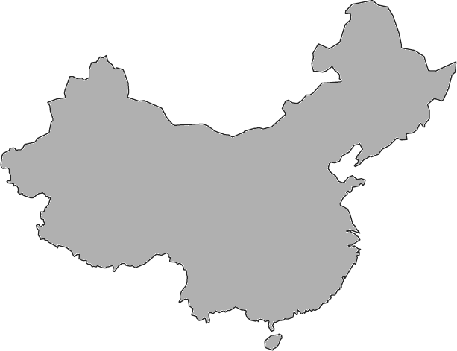
Traditionele internationale transactie
Bob
Alice

Slide 20
Idee
Ok!
Transactions
5,1 BTC →
0,7 BTC →
Ik transfereer 0,4 BTC naar .
Dave
0,4 BTC →
Transactions
5,1 BTC →
0,7 BTC →
Ok!
Transactions
5,1 BTC →
0,7 BTC →
0,4 BTC →
Bob
0,4 BTC →
Charlie
Ok!
Transactions
5,1 BTC →
0,7 BTC →
Alice
0,4 BTC →

Slide 21
Traditioneel Contract
Text
Contract afgedwongen door wetgeving (bindend)
Mogelijks vertrouwde autoriteit vereist

Slide 22
Smart contract
Werkelijkheid iets complexer
Code
Text
Contract afgedwongen door technologie
Sneller & efficiënter
Geen vertrouwde autoriteit nodig

Slide 23
Gedistribueerd vertrouwen
Blockchain netwerk
Opslag
Integriteit, timestamp, onweerlegbaar
Bindende afspraken
D.m.v. smart contracts

Slide 24
Blockchain netwerk
Gedistribueerd
Robuust
Schaalbaar Veel nodes mogelijk
Append-only

Slide 25
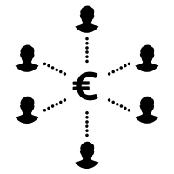
Bindende afspraken met smart contracts
 | Wetgeving / Contract | Smart contract
Afgedwongen door | Rechter | Technologie / Netwerk (gedistribueerd)
Uitgedrukt in | Menselijke taal | Programmeertaal
Smart contract kan cryptogeld beheren
Veiling
Crowdfunding
Verzekering
Verkiezingen
Voorschriften

Slide 26
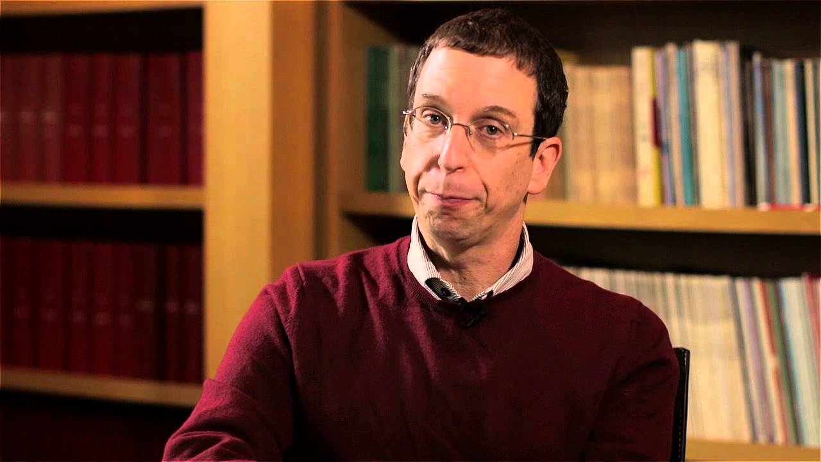
Gedistribueerd Vertrouwen
Stelling uit de cryptografie Alles wat gedaan kan worden met een vertrouwde autoriteit kan ook gedaan worden zonder
Dan Boneh, Professor Stanford University Crypto expert
Wel overhead wat betreft rekenkracht, opslag en communicatie
Blockchain niet enige technologie voor gedistribueerd vertrouwen
→ Blockchain trigger voor algemenere vraag:
Efficiëntere overheid d.m.v. gedistribueerd vertrouwen?

Slide 27
Essentie van blockchain
gedistribueerd grootboek over het internet
elke actie is en blijft zichtbaar voor iedereen; alleen toevoegen van lijnen is mogelijk
“peer to peer”: er zijn geen tussenpersonen nodig om transacties te doen
beveiligd door onbreekbare cryptografie
bruikbaar voor alles met waarde, in de meest brede betekenis

Slide 28
Wat kan een blockchain registreren ?
bestaan: registratie van het bestaan, identiteit en attributen
eigendom: registratie wie de eigenaar is
integriteit: registratie van unieke bestanden (“hashcodes”)
proces: registratie van een keten van events of documenten
overdracht: registratie van de overdracht van eigendom, gegevens of waarde
…

Slide 29
Blockchain Toepassingen
Blockchain 1.0
Diploma
Alice
Master in Lego Design
KU Leuven
Financiële transacties
Record keeping
Transfer activa
Data transfer
Verminderd vertrouwen vereist in centrale / intermediaire partijen

Slide 30
Record Keeping
Eigenschappen, certificaten, rechten, …
Medische records
Rijbewijs
huwelijk
(-scontract)
Diploma
Supply chain Tracking
Identiteits- gegevens
Belastingen
Vaccinatie
Zo weinig mogelijk data op blockchain → Vaak slechts fingerprint (hash)

Slide 31
Applicaties / PoCs
Identiteit
Registratie huwelijken, geboortes, …
Diploma
Digitale handtekeningen
Interne verkiezingen
Diploma
Deense
Integriteit & timestamping EHR
Uitgaven mensen met uitkering
+

Slide 32
Record Keeping (Vereenvoudigd)
Transaction 9AF
9AF
Diploma
Alice
Alice
Alice
Werkgever
Master in Lego Design
KU Leuven
Alice zelf hoeft geen blockchain account of kopie te hebben
In werkelijkheid vaak extra crypto (hashing, encryptie, pseudoniemen)
Gelijkaardig aan digitale handtekening, maar meer mogelijkheden

Slide 33
Identiteitsgegevens
© blockchainpilots.nl

Slide 34
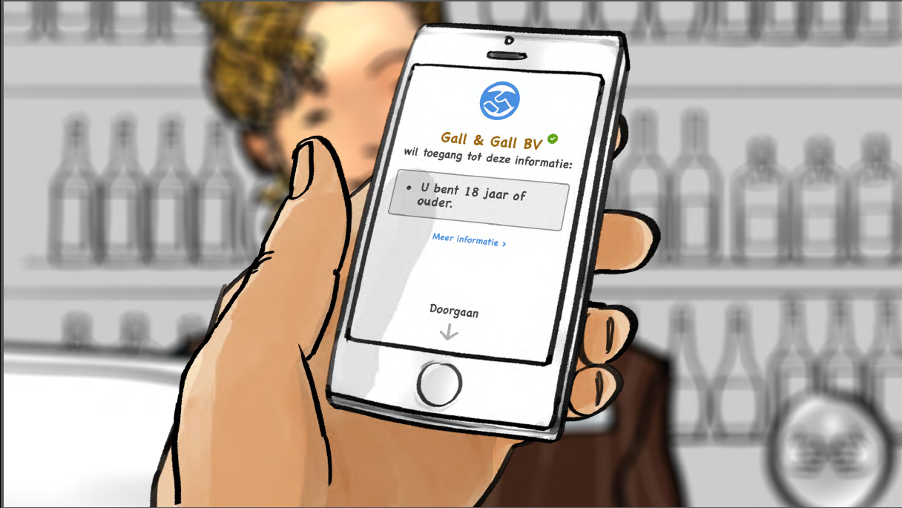
Identiteitsgegevens
© blockchainpilots.nl

Slide 35
Identiteitsgegevens
Ok, deze persoon is ouder dan 18 jaar.
Transaction 9AF
Naam
9AF
Geboortedatum
Bewijs
Postcode
Alice
Verkoper
…
Bewijs
Geboortedatum
< vandaag – 18 jaar
Gebruik complexe cryptografie (zero-knowledge proofs)

Slide 36
Tracking Supply Chain
voedsel, diamanten, auto’s en hun onderdelen, ….
Grondstoffen
Toeleverancier
Producent
Distributeur
Detailhandel
Waar bevindt zich het noodzakelijke onderdeel?
Hoe zit het met de herkomst van mijn product?
Mogelijke cases: Voedselveiligheid, afvalverwerking

Slide 37
Blockchain Toepassingen
Blockchain 1.0
Diploma
Alice
Master in Lego Design
KU Leuven
Financiële transacties
Record keeping
Transfer activa
Data transfer
Verminderd vertrouwen vereist in centrale / intermediaire partijen

Slide 38
Transfer Activa
Vastgoed Kadaster
Wagen
Diamant
.bit
Domeinnaam
Auteursrechten
Ticket
Zo weinig mogelijk data op blockchain → Vaak slechts fingerprint (hash)

Slide 39
Applicaties
Auteursrechten
Kadaster
Domeinnamen
Domeinnamen
Diamanten
Platform

Slide 40
Value Transfer
Transaction 23F
Transaction 9BG
Transaction XP0
→
→
23F
→
9BG
De rechtmatige eigenaar van is .
De nieuwe eigenaar van is .
De nieuwe eigenaar van is .
Erkende authoriteit
(hypotheekbewaarder)
Eigenaar 1 (Bob)
Eigenaar 2 (Charlie)
Autoriteit blijft nodig

Slide 41
Bewijs van Bezit
Transaction 23F
Transaction 9BG
Transaction XP0
→
→
23F
→
9BG
Transaction ???
Inderdaad, is de rechmatige eigenaar van .
→
?
XP0
Alice hoeft zelf geen kopie van blockchain te hebben
XP0
Volledige historiek zichtbaar
Alice
Rechter

Slide 42
Blockchain Toepassingen
Blockchain 1.0
Diploma
Alice
Master in Lego Design
KU Leuven
Financiële transacties
Record keeping
Transfer activa
Data transfer
Verminderd vertrouwen vereist in centrale / intermediaire partijen

Slide 43
Data Transfer
Vb. Verzekerbaarheid: Is burger aangesloten bij een ziekenfonds?
Mutualiteit
Mutualiteit
Mutualiteit
Apotheker
Apotheker
Apotheker
Apotheker

Slide 44
Data Transfer
Vb. Verzekerbaarheid: Is burger aangesloten bij een ziekenfonds?
Mutualiteit
Mutualiteit
Mutualiteit
Apotheker
Apotheker
Apotheker
Apotheker

Slide 45
Data Transfer
Vb. Verzekerbaarheid: Is burger aangesloten bij een ziekenfonds?
Mutualiteit
Mutualiteit
Mutualiteit
Apotheker
Apotheker
Apotheker
Apotheker
Iedereen steeds meest recente informatie
Geen high availability vereist
Mogelijks extra bescherming (cryptografie) vereist→ extra complexiteit

Slide 46
Blockchain Toepassingen
Blockchain 1.0
Diploma
Alice
Master in Lego Design
KU Leuven
Financiële transacties
Record keeping
Transfer activa
Data transfer
Verminderd vertrouwen vereist in centrale / intermediaire partijen

Slide 47
Blockchain investeringen
Totaal 2016: $ 2,5 miljard
Verwachte groei tot 2022: 35% per jaar
S t a r t u p s

Slide 48
Beter bestuur
Vereenvoudiging voor burger
Gestroomlijnde processen
Transparantie
?
?
?
?
?
?
?
?
OK
Levensloop
Schuldafhandeling
Voedselveiligheid
Blockchain veelbelovende technologie

Slide 49
Blockchain & overheid
Silo 2.0 Gevaar data verspreid in diverse geïsoleerde blockchains
Gecoördineerde aanpak noodzakelijk
om te komen tot blockchain ecosystemen over instellingen heen
Gemeenschappelijk platform
Gemeenschappelijke visie

Slide 50
Hype / Potentieel
“Van de respondenten¹ stelde 73.1% dat in 2025 belastingen voor het eerst geïnd zullen worden d.m.v. een blockchain, terwijl 57.9% gelooft dat tegen dan 10% van het globale bruto binnenlands product op de blockchain bewaard zal worden.”
2015
(1) meer dan 800 informatie en communicatie executives en experten
“De trend waarbij trage, gecentraliseerde, proprietary systemen wijken voor snelle, gedistribueerde, open systemen is onstopbaar, en blockchain zal achteraf gezien worden als een belangrijke mijlpaal in deze evolutie.”
2016

Slide 51
Gehouden informatiesessies
B e p e r k i n g e n
H Y P E
H Y P E
U i t d a g i n g e n
P o t e n t i e e l
Opportuniteiten
Risico’s
A.d.h.v. achterliggende principes en mogelijke toepassingen

Slide 52
Minimale informatieveiligheidsnormen
na te leven bij indiening machtigingsaanvraag aan Sectoraal Comité Sociale Zekerheid en Gezondheid

Slide 53
Waarom aanpassing minimale normen en beleidslijnen informatieveiligheid ?
er waren wekelijks vele specifieke vragen vanuit instellingen naar actualisatie en verduidelijkingen, bijvoorbeeld rond de verplichtingen voor externe ICT dienstenleveranciers
EU GDPR verplichtingen dienen geïntegreerd te zijn tegen vrijdag 25 mei 2018
minimale normen informatieveiligheid v4.0 dateerden van augustus 2014
informatieveiligheid omvat meer dan ISO 27001
minimale normen informatieveiligheid v4.0 omvatten zowel normen als beleidslijnen
documenten rond informatieveiligheid op de website van KSZ waren van diverse data en layout

Slide 54
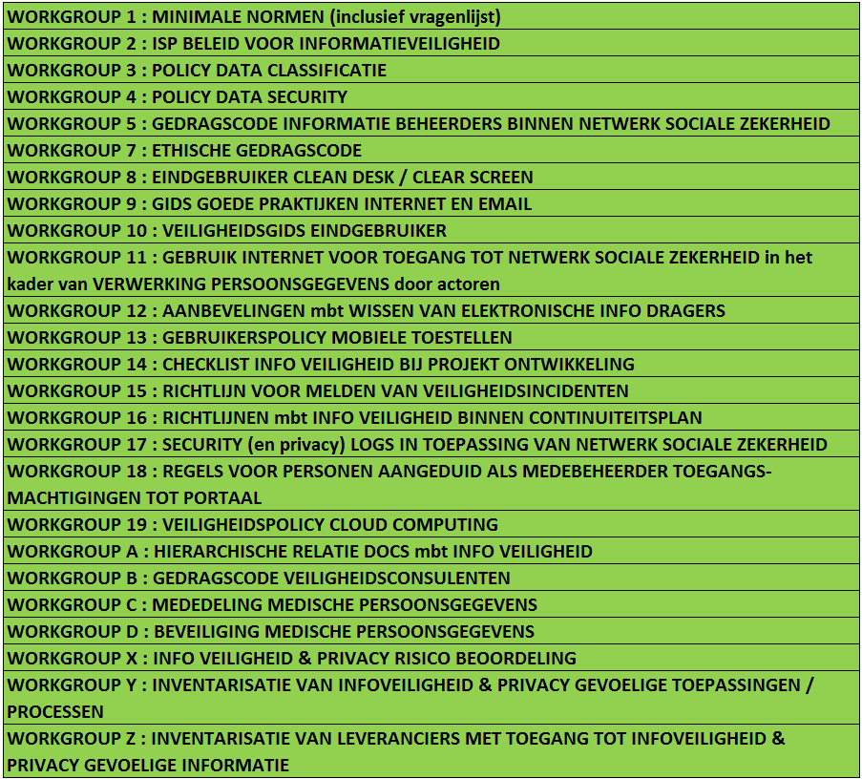
Aanpassing in 26 werkgroepen
Actief in de
periode
oktober 2016 -
februari 2017

Slide 55
Extra werkzaamheden in 2017
uitwerking van 1 aangepaste vragenlijst voor de evaluatie van de minimale normen informatieveiligheid en privacybescherming (v2017)
uitwerking van 1 nieuwe vragenlijst voor derde partijen (IT leveranciers) rond hun informatieveiligheid & privacybescherming

Slide 56
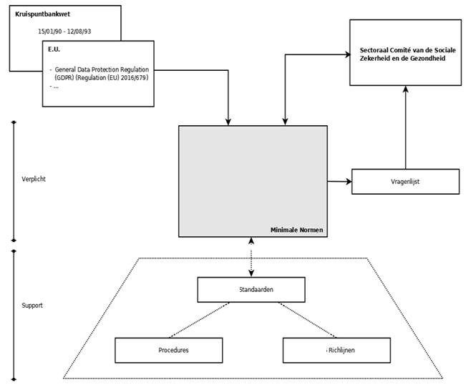
Resultaat: minimale normen en beleidslijnen v2017
https://www.ksz-bcss.fgov.be/nl/veiligheid-en-privacy/publicaties/informatieveiligheidsbeleid
Beleidslijnen

Slide 57
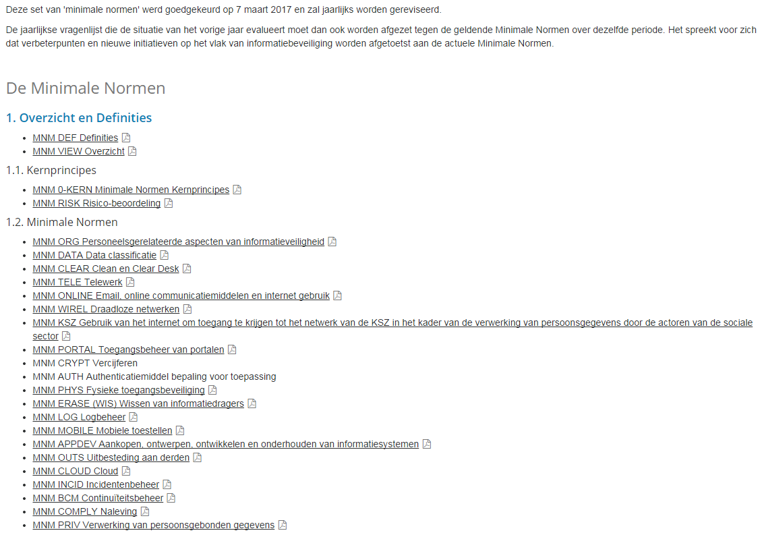
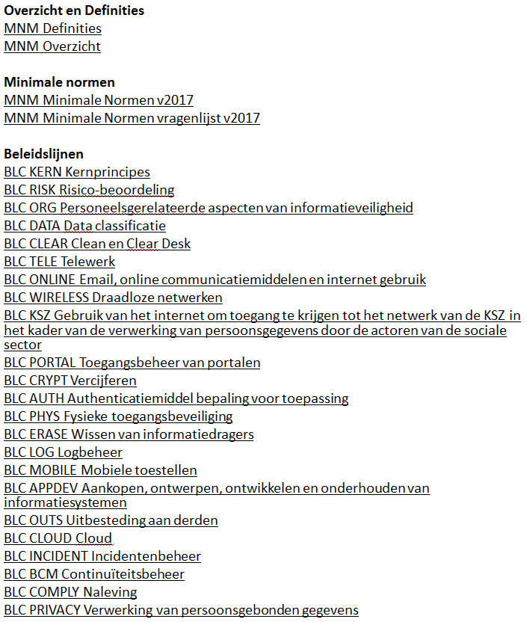
Resultaat: minimale normen en beleidslijnen v2017
https://www.ksz-bcss.fgov.be/nl/veiligheid-en-privacy/publicaties/minimale-normen

Slide 58
Volgende stappen in 2017
opvolging van alle komende EU GDPR verduidelijkingen door de Belgische Privacycommissie voor integratie in de minimale normen en beleidslijnen informatieveiligheid & privacybescherming v2018
conformering rol informatieveiligheidsconsulent aan vereiste van data protection officer (DPO) van EU GDPR

Slide 59
Frank Robben
Administrateur-generaal
Kruispuntbank van de Sociale Zekerheid
frank.robben@ksz.fgov.be
@FrRobben
http://www.ksz.fgov.be
https://www.socialsecurity.be
http://www.frankrobben.be

